Slide 1
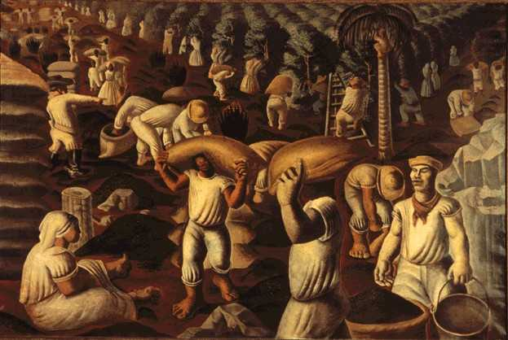
Obra de Portinari chamada Café, de 1935.

Slide 2
TRABALHO ONTEM e TRABALHO HOJE

Slide 3
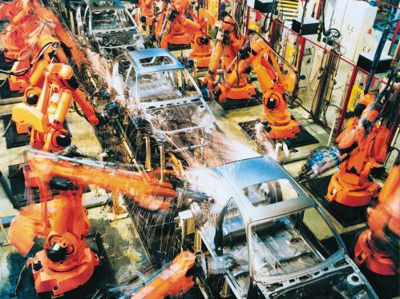

Slide 4

A Hora da Estrela
“Olímpico de Jesus trabalhava de operário numa metalúrgica e ela nem notou que ele não se chamava de “operário” e sim de “metalúrgico”. Macabéa ficava contente com a posição social dele porque também tinha orgulho de ser datilógrafa, embora ganhasse menos que o salário mínimo. Mas ela e Olímpico eram alguém no mundo. “Metalúrgico e datilógrafa” formavam um casal de classe. A tarefa de Olímpico tinha o gosto que se sente quando se fuma um cigarro acendendo-o do lado errado, na ponta da cortiça. O trabalho consistia em pegar barras de metal que vinham deslizando de cima da máquina para colocá-las embaixo, sobre uma placa deslizate. Nunca se perguntara por que colocava a barra embaixo. A vida não lhe era má e ele até economizava um pouco de dinheiro: dormia de graça numa guarita em obra de demolição por camaradagem do vigia”.(Lispector, 1999, p. 45)

Slide 5
QUE FATORES SOCIAIS AFETAM A ESCOLHA DO TRABALHO/EMPREGO DAS PESSOAS?

Slide 6

O Mundo de Sofia
Sofia achou que não era de se estranhar que a menina não conseguisse vender uma caixinha de fósforos ali no meio da floresta. Mas então lembrou-se do rico homem de negócios que encontrara havia pouco. A menina não precisava morrer de fome, se ele tinha tanto dinheiro.
Venha comigo! - disse Sofia.
Pegou a menina pela mão e levou-a consigo até onde estava o homem rico.
O senhor precisa tomar providências para que esta criança tenha uma vida melhor – disse Sofia.
O homem desviou os olhos de seus papéis e disse:
Isto custa dinheiro e eu já disse que não posso desperdiçar um centavo sequer.
Mas não é justo que você seja tão rico e esta menina tão pobre – insistiu Sofia.
Bobagem! Só há justiça entre iguais.
O que o senhor quer dizer com isso?

Slide 7
Trabalhei muito para chegar até aqui e agora estou colhendo meus frutos. É isto que se chama progresso.
Francamente!
Se o senhor não me ajudar, vou morrer - disse a menina.
O homem de negócios ergueu novamente os olhos de seus papéis. Depois atirou a caneta-tinteiro sobre a mesa.
Você não está registrada no meu livro de contas. Portanto, trate de procurar um orfanato!
Se o senhor não me ajudar, vou atear fogo na floresta – disse a pobre menina.
No mesmo instante o homem se levantou na escrivaninha, mas a esta altura a menina já tinha acendido um fósforo. Ela o segurou no meio de umas ramagens secas, que imediatamente se incendiaram.
O homem rico começou a agitar os braços em desespero.
Socorro! - gritou. - O galo vermelho cantou!
A pequena olhava para ele com um sorriso maroto.
Você não sabia que eu era comunista, sabia?” (Gaarder, 1995, p.415-416).

